Slide 1
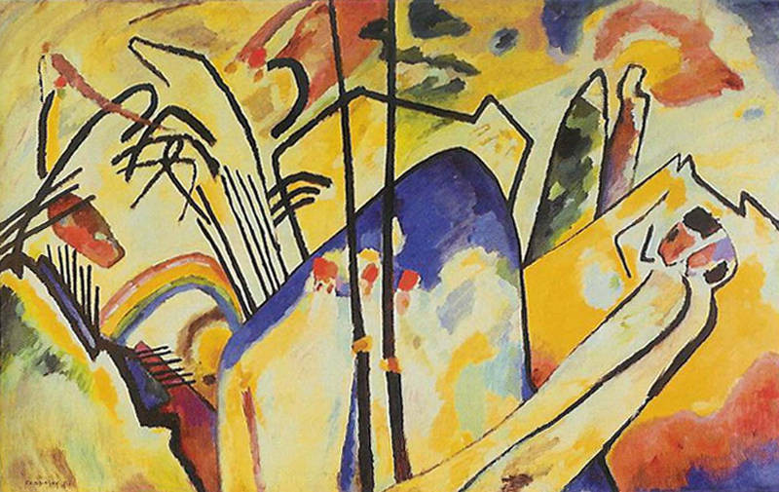
Les 4 en les 5
8.1.Expressie!

Slide 2
VOOR UW ADMINISTRATIE
31 januari – TUSSENTOETS
Stof zie agenda voor uitgebreide info:
7.2 – Impressionisme
7.2 – Postimpressionisme
8 – Inleiding
8.1 – Expressie
Wikiwijsmateriaal
En natuurlijk alle stof uit periode 1

Slide 3
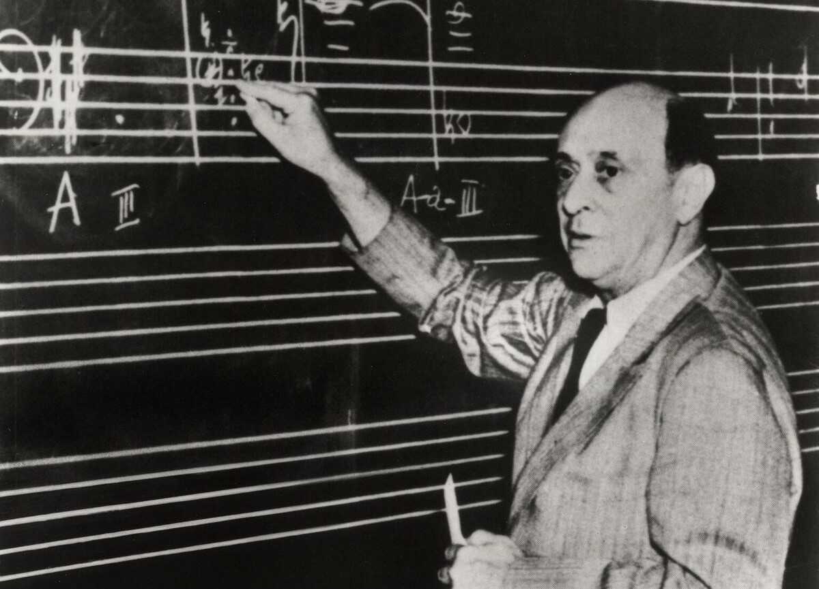
8.1.Expressie! Pag. 265
Les 4: Beeldende kunst & Dans
Expressionisme
Traditie vs. verniewing
Les 5: Muziek
Jazz en volksmuziek
Moderne klassieke muziek
zelf bestuderen
Beeldende kunst: pag. 168 Surrealisme
Film/theater: pag.160-161 Erwartung, pag. 162 Schots en scheef

Slide 4
De muziek van Strawinsky (componist) werd als een slachting van het trommelvlies ervaren. De dirigent legt vanwege onrust in de zaal orkest stil *Muziek: ingewikkeld, uitbarsting klanken en ritmische structuren *Instrumentencombinaties die opvallen *Ritme is belangrijker dan melodie: vernieuwend! Hier komen we later op terug!
LES 5. Muziek Jazz en volksmuziek
Klik op afbeelding voor filmpje
Notes:
Het ballet geeft een prehistorische wereld weer. Een jonge maagd is uitverkoren om zich letterlijk dood te dansen, als offer aan de zonnegod.
Volgende dag in de krant:
"Ce n'est pas le sacre du printemps, mais le massacre du tympan" (Het is niet het lenteoffer, maar de slachting van het trommelvlies)

Slide 5
Inspiratiebronnen voor muziek
LES 5. Muziek Jazz en volksmuziek
Componisten van begin 20e eeuw (bv. Strawinksy) hebben veel belangstelling voor Jazz en volksmuziek. (puur)
Muziek die op het gevoel gemaakt is: primitieve en expressieve muziek (jazz is “ volksmuziek” van Amerika).

Slide 6
LES 5. Muziek Jazz en volksmuziek
Jazz
Vermenging blanke en zwarte cultuur.
New Orleans (VS):
Afstammelingen negerslaven: houden vast aan
Afrikaanse muziektradities:
Zingen met dansen, trommelen, stampen
Vanuit dit ontstaan:
Spirituals, Gospels, Blues, Ragtime en vervolgens hieruit de JAZZ
Scot Joplin (1868-1917)

Slide 7
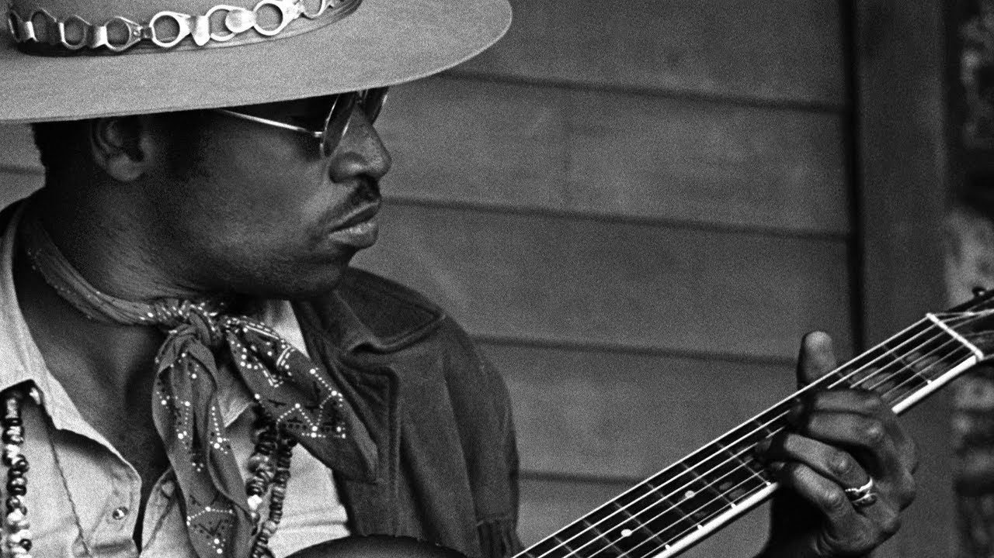
LES 5. Muziek Jazz en volksmuziek
Blues
Wat is Blues?
https://www.youtube.com/watch?list=PLNnQrjGbETbA6wynyROjFCMVOPvtzeIoi&time_continue=4&v=oeKxx-2hmEE

Slide 8
LES 5. Muziek Jazz en volksmuziek
Kenmerken Blues:
Volksmuziek (1900) uit Noord-Amerikaanse
Kenmerken inhoud (voorstelling):
Neerslachtig (mineur) karakter: teksten gaan over zorgen, geen rechten voor zwarte bevolking
Tekst: heeft 3 zinnen per couplet, waarbij de eerste zin herhaalt wordt. Derde zin is conclusie van voorgaande 2 zinnen
Muzikale kenmerken:
Begeleiding vast akkoordschema van 12 maten (bluesschema) https://www.youtube.com/watch?v=7zSASzeXlIY
Slepend tempo
Melodie: ‘blues notes: noten die spanning oproepen: https://www.youtube.com/watch?v=WqBF_1J8_2c
Toon wordt vaak expres onzuiver ingezet ‘dirty intonation’

Slide 9
LES 5. Muziek Jazz en volksmuziek
https://www.youtube.com/watch?v=E4tL-zeVRbk

Slide 10
LES 5. Muziek Jazz en volksmuziek
Bessie Smith (1894-1937) en Louis Armstrong
op cornet
Onmogelijke liefde (neerslachtig)
Cornet levert commentaar op de tekst
Bessie Smith wordt aangespoord om verder te gaan
Kun je uit het fragment opmaken wat een cornet is?
https://www.youtube.com/watch?v=3rd9IaA_uJI

Slide 11
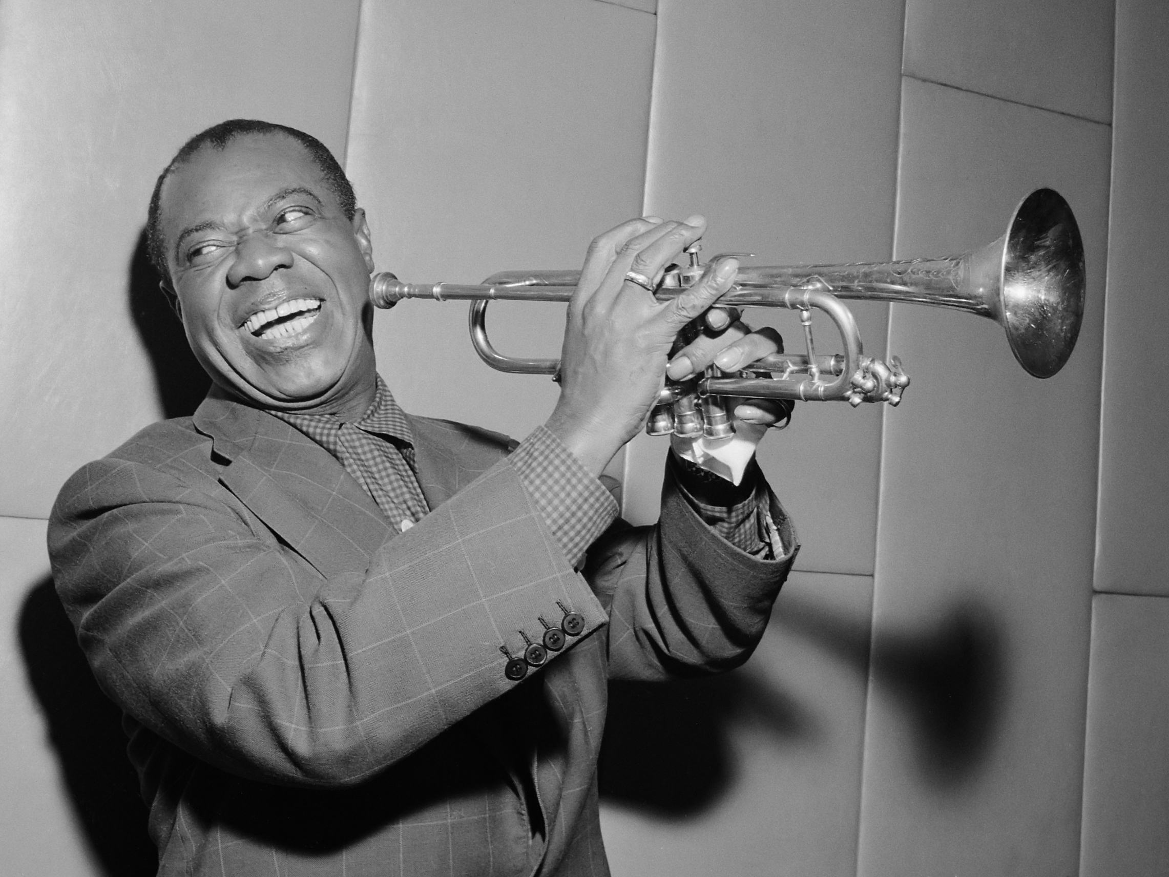
Jazz – Express Yourself!
LES 5. Muziek Jazz en volksmuziek
Nieuwe amusements- en dansmuziek ontstaan in New Orleans.
Ontstaan uit: Spirituals, Gospels, Blues, Ragtime en klassieke muziek
https://www.youtube.com/watch?v=bBx_A5de8bA&list=PLNnQrjGbETbA6wynyROjFCMVOPvtzeIoi&index=9

Slide 12
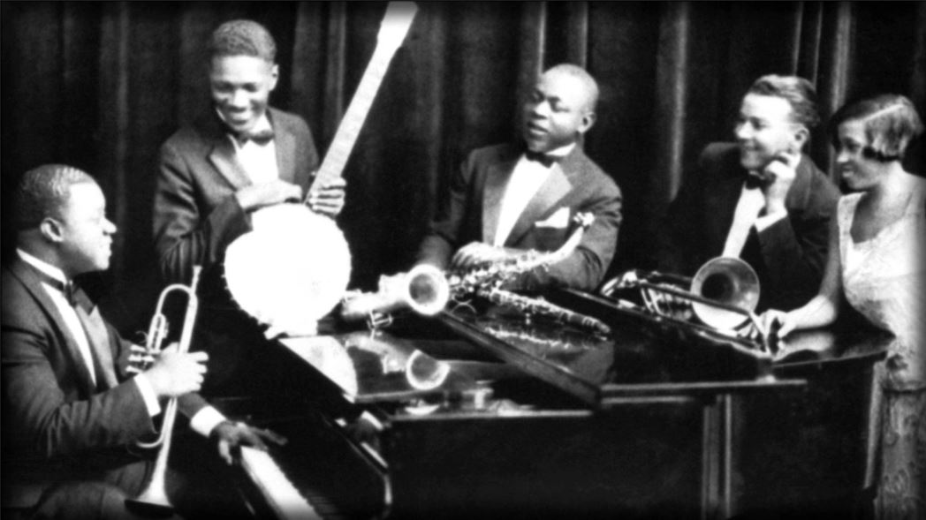
LES 5. Muziek Jazz en volksmuziek
Jazz
Muzikale (hoofd)kenmerken (erg zijn verschillende soorten Jazz):
Melodie-instrumenten:
koperblazers Trompet/Trombone/
Houtblazers: Klarinet/saxofoon
Ritme-sectie: Drums/piano/bas/gitaar
Improvisaties door blazers
Is er een opbouw te herkennen in dit
nummer? Zo ja, hoe?
Notes:
Louis Armstrong and his hot Five - Fireworks (1928)

Slide 13
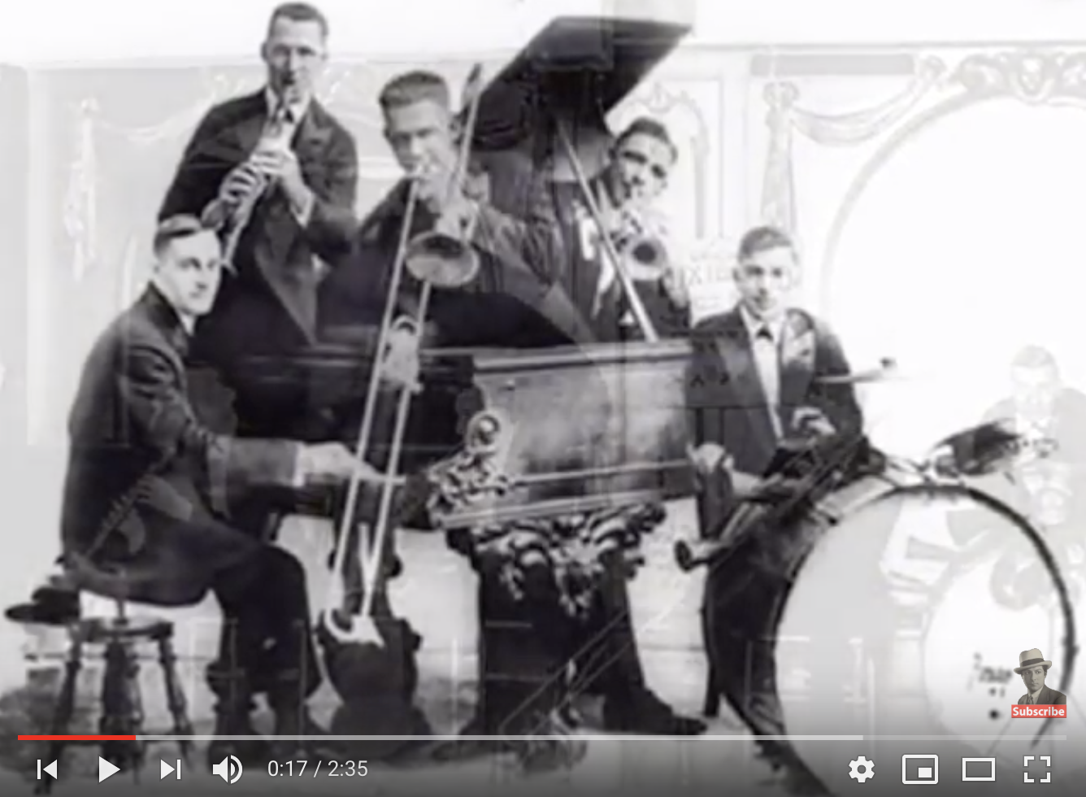
LES 5. Muziek Jazz en volksmuziek
Welk instrument speelt hier de ritmische functie?
Noem 3 instrumenten met een melodische functie.

Slide 14
LES 5. Muziek Jazz en volksmuziek
Belangrijke kenmerken Blues en Jazz
Bluesschema
Dirty intonation
Blue Notes
Improvisatie
Ritme-sectie

Slide 15
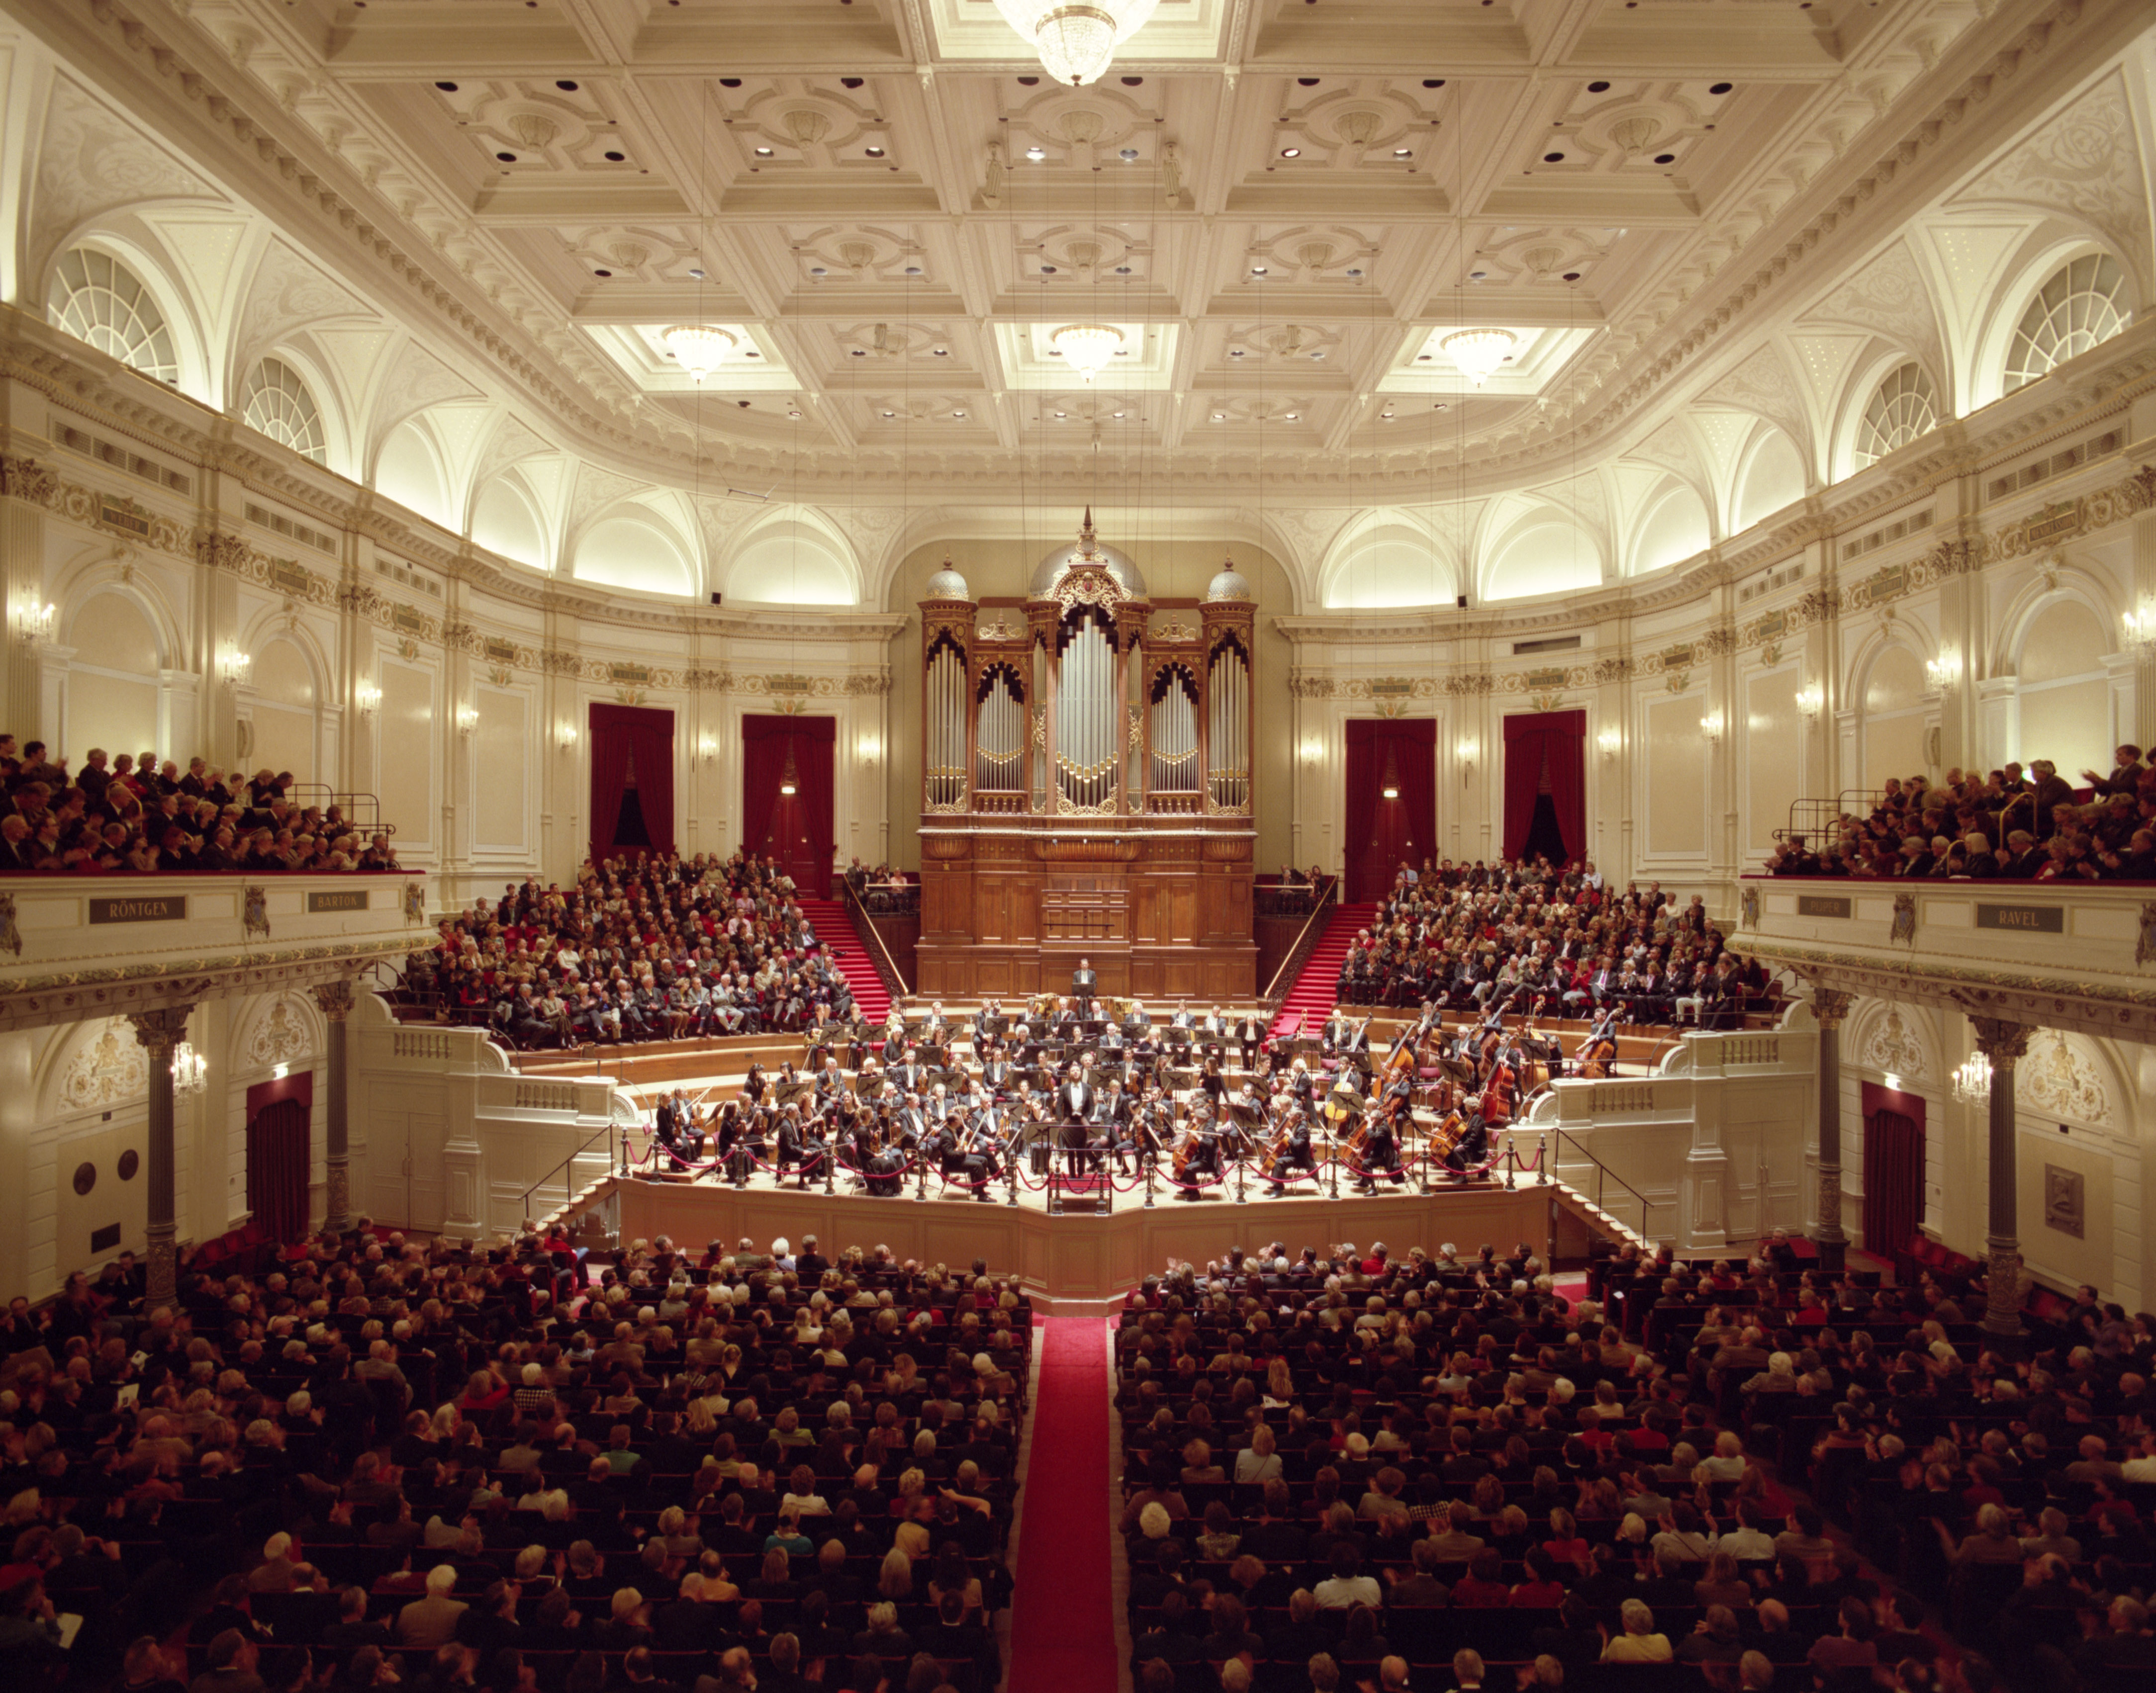
LES 5. Muziek Traditie vs. vernieuwing

Slide 16
HOW TO: MODERNE KLASSIEKE MUZIEK https://www.youtube.com/watch?v=IQPkNvqAmh0
LES 5. Muziek Traditie vs. vernieuwing

Slide 17
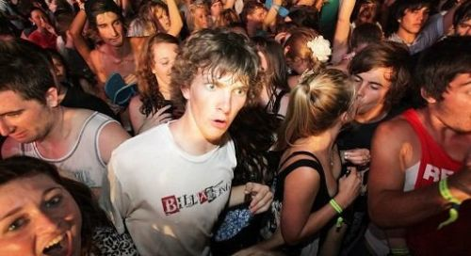
LES 5. Muziek Traditie vs. vernieuwing
Bedenk een nummer dat je eerst heel erg akelig vond, maar later bent gaan waarderen. Leg uit waarom?

Slide 18
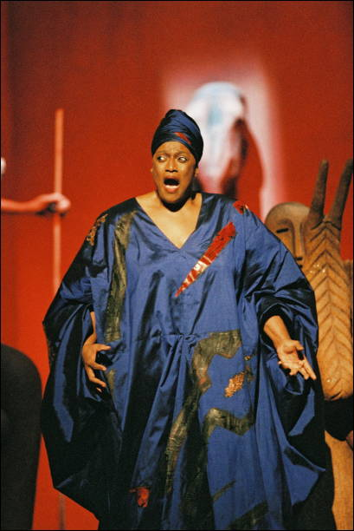
LES 5. Muziek Traditie vs. vernieuwing
https://www.youtube.com/watch?v=rErXOMu7DW8
klassieke muziek in de tijd van het moderne: Erwartung van Scönberg.
Notes:
ERWARTUNG (1909)
“ Schrikwekkende visioenen verwekken deze klanken. Huiveringwekkende nachtelijke verschijningen dreigen en niets, ach, helemaal niets van vreugde en licht, van hetgeen het leven de moeite waard maakt”
Je hebt nieuwe oren nodig om naar deze muziek te luisteren
Atonaal is “vals”
Heel veel mensen hebben moeite om deze muziek te waarderen

Slide 19
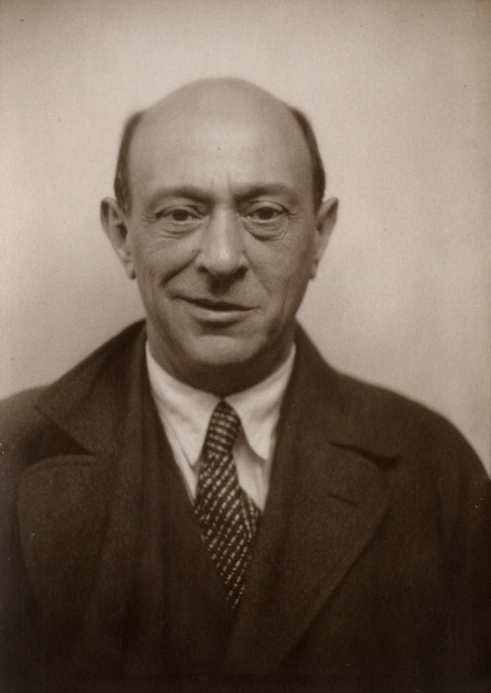
Klassieke muziek in de tijd van het moderne
LES 5. Muziek Traditie vs. vernieuwing
Arnold Schönberg (op zoek naar nieuwe vormen/klanken)
Niet bedoeld om “mooi” te klinken
Indringend mogelijk uitdrukking geven aan emoties
Meer sprake van spreken dan zingen
Breken met regels van harmonie-leer: Atonaal
Dissonante klanken (scherpe klanken)
https://www.youtube.com/watch?v=b1Ph0sa0Gc0

Slide 20
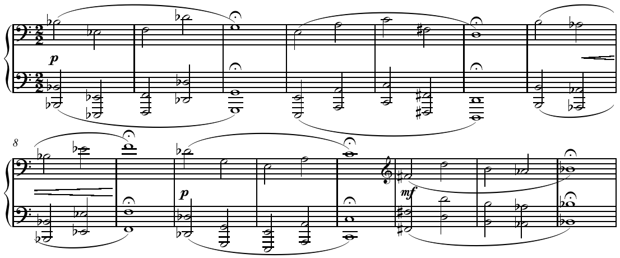
LES 5. Muziek Traditie vs. vernieuwing
Twaalftoonsmuziek:
Reeks van 12 tonen, waarin de 1ste toon pas weer gebruikt mag
worden als de andere 11 geweest zijn
http://www.youtube.com/watch?hl=nl&gl=NL&v=YWQAw7XSkDY

Slide 21
De muziek van Strawinsky (componist) werd als een slachting van het trommelvlies ervaren. Kun je nu noemen waarom?
LES 5. Muziek Traditie vs. vernieuwing
Klik op afbeelding voor filmpje
Notes:
Het ballet geeft een prehistorische wereld weer. Een jonge maagd is uitverkoren om zich letterlijk dood te dansen, als offer aan de zonnegod.
Volgende dag in de krant:
"Ce n'est pas le sacre du printemps, mais le massacre du tympan" (Het is niet het lenteoffer, maar de slachting van het trommelvlies)

Slide 22
Impressionisme vs. Expressionisme
LES 5. Muziek Traditie vs. vernieuwing
https://www.youtube.com/watch?v=RJ2IWaS7LAU
Hoe verschilt dit werk…
met dat van Schönberg?
Notes:
1894 Debussy: Prelude to the Afternoon of a Faun

Slide 23
LES 5. Muziek Traditie vs. vernieuwing
Expressionisme in muziek muziek van uitersten!
Welke woorden gebruik je om deze muziek te omschrijven?
Extremen in dynamiek (abrupte overgangen van zacht naar hard)
Hoofdrol koperblazers en slagwerk
Fragmentarisch (motieven worden steeds herhaald en gevarieerd)
Ritme als basis van muziek, complex en grillig
Gebruik van dissonanten
Spreekgezang
Uitdrukking van strijd, conflict en ‘grote’ emoties

